Slide 1
Periklis Thivaios _{CFA, FRM}
Gestión de riesgos del blockchain

Slide 2
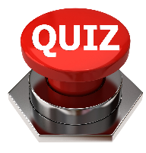
¿Cuántos de ustedes creen que Blockchain es una oportunidad para su empresa?
¿Cuántos de ustedes no entienden Blockchain?
¿Cuántos de ustedes levantaron su mano dos veces?
Notes:
Levanten sus manos
Es una situación normal, y indicativa de la exuberancia sobre el tema

Slide 3
Resumen de puntos importantes
Blockchain es una tecnología nueva, de la que aún hay mucho que todavía no entendemos
Hay varias aplicaciones potenciales en servicios financieros
En este momento, gran parte del discurso es exagerado
Blockchain no es una solución para todo
Igual con todas las tecnologías nuevas, Blockchain presenta varias oportunidades pero también riesgos
Hoy explicaremos una estructura para decidir cuándo Blockchain es una solución adecuada para un problema comercial, ¡y cuándo no es!

Slide 4
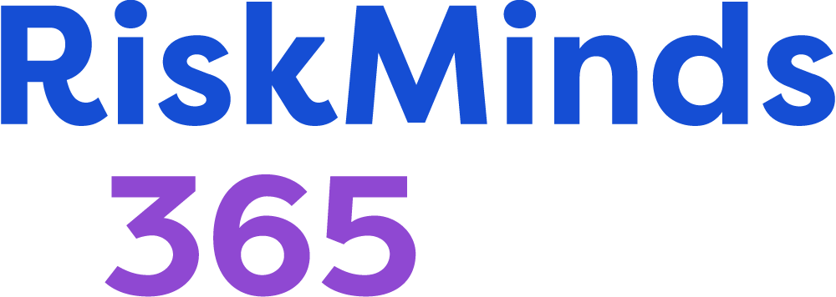
Periklis Thivaios
Socio fundador de una empresa de consultoría especializada en servicios financieros
Estudiante de doctorado e investigador del Instituto de Empresa
https://cir.ie.edu/who-we-are/researchers/
Presentador frecuente en conferencias y editor de artículos
Mentor en varias aceleradores internacionales
CFO de una empresa Fintech y miembro fundador de la Asociación Blockchain Griega
Notes:
Algunas palabras sobre mi
Mis estudios son en Inglés, y no estoy acostumbrado presentar temas técnicas en la lengua española
Disculpen cualquier posible error
Es mi primera vez que presento a una conferencia de Asobancaria
Estoy involucrado en una empresa fintech como el CFO y otras asociaciones comerciales

Slide 5
La exuberancia es una guía pobre
Notes:
Para tomar decisiones
Pediré la asistencia de mi sociólogo corporativo favorito
He escuchado la misma conversación varias veces

Slide 6
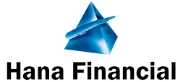
¿Han oído de FOMO?
Notes:
FOMO = miedo de perder
El consorcio financiero R3 fue iniciado por nueve bancos. En unos meses, muchos más se unieron al consorcio

Slide 7
Pero, muchas manos en un plato…
Notes:
muchas manos en un plato hacen mucho garabato
Salieron de consorcio
Es difícil tomar decisiones con muchos participantes

Slide 8
Unas experiencias reales
“Hemos implementado con éxito una solución basada en Blockchain para optimizar los procesos internos de una institución financiera líder”
Opinión del vendedor
“Nuestra implementación de Blockchain funciona como una base de datos muy lenta”
Opinión del mismo cliente
“Después de la Prueba De Concepto identificamos que nuestro problema estaba relacionado con el modelo de negocio (business model), y Blockchain no hizo nada para cambiar esto”
Opinión de un cliente
Notes:
Un vendedor escribió en su folleto de márketing

Slide 9
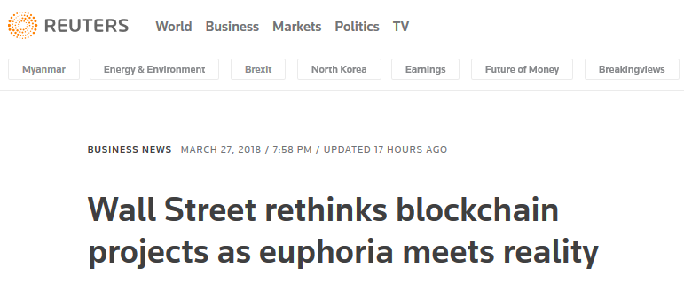
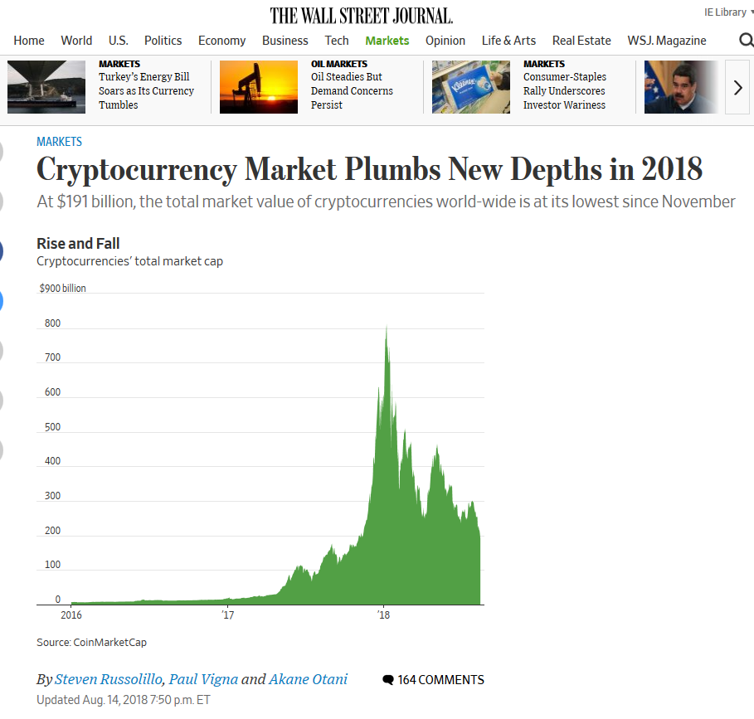
¿Está la marea bajándose?
Notes:
noticias recientes pintan una imagen más pesimista
Muchos proyectos Blockchain han sido suspendidos
El valor de cryptos ha caído bastante
Lo inimaginable sucedió: el criptográfico Verge sufrió un ataque del 51%. Esto significa que los hackers lograron controlar el 51% de la potencia de procesamiento en la re
Porque es importante?
La teoría de blockchain dice que los datos son inmutables, porque están guardados en muchos lugares y cambiarles es imposible.
Pues, en el caso de Verge, vimos que la teoría de blockchain no es inmutable tampoco

Slide 10
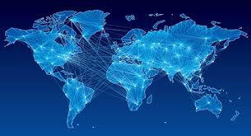
Fundamentos del Blockchain
Image © Shutterstock

Slide 11
Definición de Blockchain
Un componente de una arquitectura distribuida (Distributed Ledger Technology)
“un conjunto de soluciones tecnológicas que permiten un registro de actividad único, secuenciado, estandarizado y criptográficamente seguro, distribuido por una red de participantes”
UK Financial Conduct Authority 2017
Notes:
Autoridad de Conducta Financiera en el Reino Unido lo definió como
Las palabras en fuente negra son importantes y las revisaremos

Slide 12
Características que se malinterpretan
Un registro de actividad
Un registro criptográficamente asegurado
No una base de datos (al menos, no eficiente)
Red de participantes
Tiene sentido entre varios participantes en un consorcio
Constituye un beneficio y un desafío al mismo tiempo
Escasez de activos digitales
La escasez de activos digitales significa que cada referencia de identificación puede permanecer única
En otras palabras, la replica digital no es posible
Notes:
Quero hablar más de unas características de blockchain que se malinterpretan
Blockchain nunca fue diseñado para ser una base de datos
El objetivo principal es la inmutabilidad, y esto requiere redundancia y procesamiento complejo
No tiene mucho sentido iniciar un proyecto de blockchain solo para una empresa
Los activos digitales pueden, por definición, reproducirse varias veces sin pérdida de calidad o costos adicionales

Slide 13
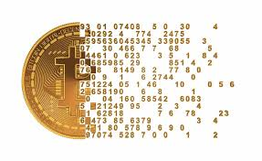
¡Bitcoin y Blockchain no son lo mismo!
La primera y más adoptada aplicación de Blockchain
Pero Blockchain es mucho más que eso
Las imágenes pueden estar sujetas a derechos de autor

Slide 14
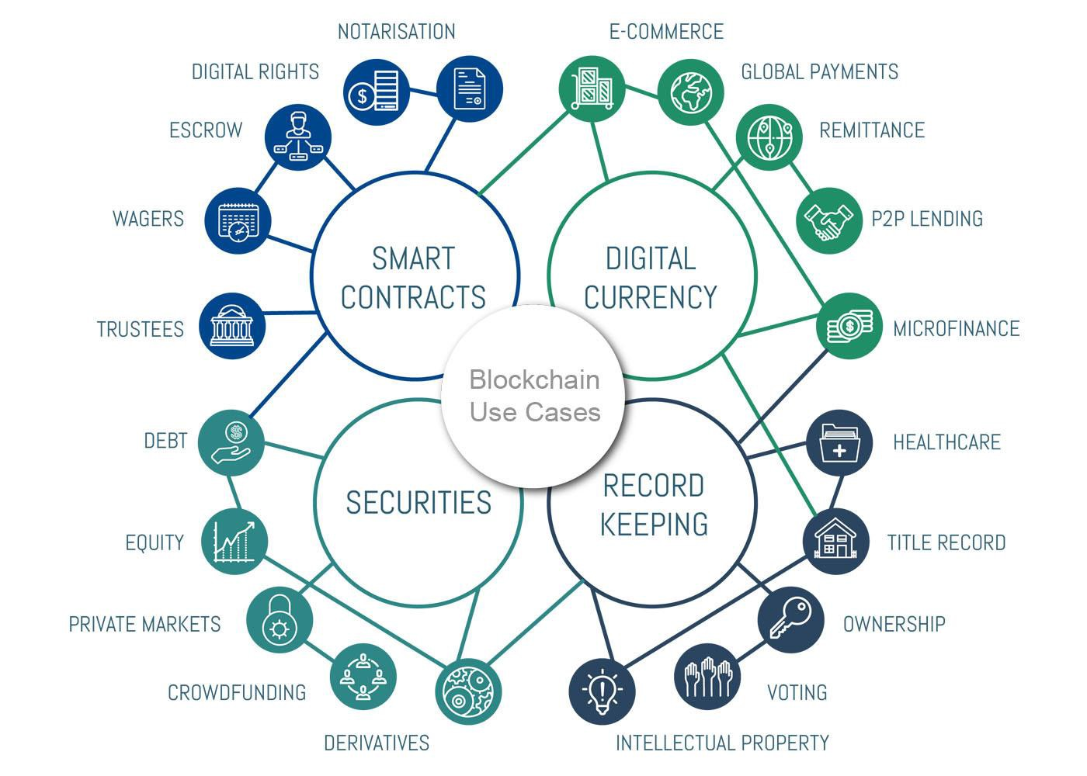
Cuando sostienes un martillo, todo parece un clavo
Las imágenes pueden estar sujetas a derechos de autor
Notes:
Blockchain lo imaginamos como un martillo invencible, e intentamos usar lo con todos los problemas que pensemos
Hay varias aplicaciones que leemos
A veces parece que hay una solución blockchain por cada problema que hay en el mundo
como todas las tecnologías, tiene áreas de aplicación y áreas donde no puede ser útil

Slide 15
¿Cuándo es Blockchain una solución adecuada?
Embudo conceptual
Embudo operacional
Opciones de ejecución
☑
Datos estructurados en una secuencia de tiempo
Permisos
¿Con quién?
¿Cuál?
☑
Datos distribuidos entre varios participantes
Ser primero
Plataforma
Seguidor rápido
☑
No hay confianza, pero las entradas de datos son de confianza
Estándares
Indiferente
Diseño de red
☑
Verificación de datos más importante que los datos si mismos
Diseño de automatización
http://banknxt.com/59140/blockchain-right-solution/
Notes:
Les presento una estructura que explica el proceso para decidir cuándo y si blockchain es una solución adecuada para un problema comercial
Esta estructura viene de un artículo que escribí hace dos años
Hay que ponerse unas preguntas
Los datos están guardados en una cadena de tiempo
Blockchain nunca fue diseñado para ser un base de datos. Es más efectivo asegurar la precisión de datos que los datos si mismos

Slide 16
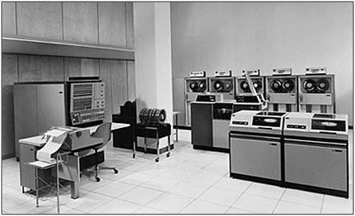
Blockchain es una tecnología nueva; tecnologías nuevas no son algo nuevo
Las imágenes pueden estar sujetas a derechos de autor

Slide 17
¿Cuál es la mejor manera de predecir el futuro?
Las imágenes pueden estar sujetas a derechos de autor
Notes:
La única manera para predecir el futuro es una bola de cristal
No podemos predecir el futuro pero podemos hacer predicciones sobre el futuro

Slide 18
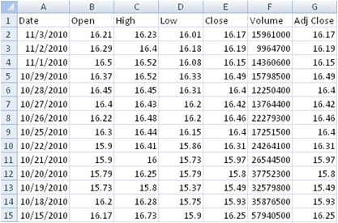
¿Cuántos de ustedes son estadísticos?
¿Cuál es la mejor manera de hacer
predicciones sobre el futuro?
Las imágenes pueden estar sujetas a derechos de autor
Notes:
Los datos históricos no son útiles para predecir eventos extremos
Pero para predecir el cuerpo de distribuciones, son lo mejor que tenemos
Entonces, vamos a estudiar a la historia

Slide 19
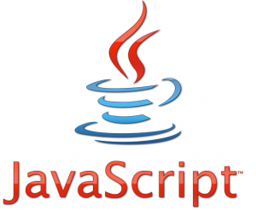
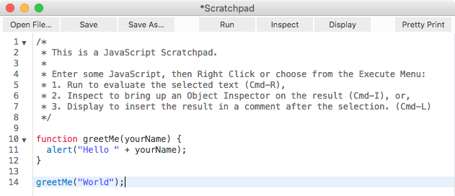
Contratos inteligentes: ¿una aplicación revolucionaria?
¿Son algo totalmente nuevo?
Notes:
La segunda versión de Netscape vino con Javascript, la posibilidad de ejecutar código automáticamente cuando alguna condición ocurre
Contratos inteligentes: la misma función con otro nombre

Slide 20
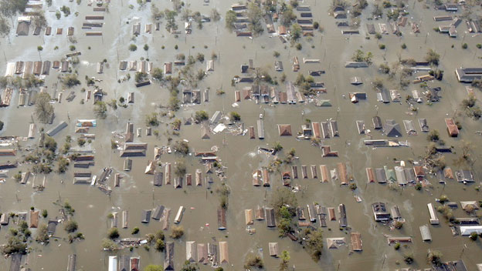
Contratos inteligentes en servicios financieros
Contratos de derivados financieros – pérdidas paramétricas
los pagos se calculan en función de las condiciones de activación
una pérdida real no es necesaria
Notes:
Hace muchos años vivía y trabajaba en Nueva York.
Unos de mis colegas diseñaron contratos de derivados financieros que se llamaban pérdidas paramétricas.
los pagos se calculan en función de las condiciones de activación
Más importante, una pérdida real no es necesaria
Reconocen esta fotografía? Es Nueva Orleans después del huracán Katrina
Que pasó? Los derivados financieros pagaron automáticamente y muchas firmas de seguros tenían problemas con su capital solvente

Slide 21
Automatización de reclamaciones de seguro
Felizmente pagamos $ 4,589 a los clientes de Lemonade
Pero hay un reclamo que realmente llamó nuestra atención. Éste nos ayudó a romper un récord mundial:
De principio a fin, sin involucrar a los humanos, ¡todo hecho por AI Jim! - aprobado y cableado en 3 segundos
De hecho, nuestro equipo solo se enteró de todo esto después de finalizar:)
https://medium.com/@shai_wininger/lemonades-first-quarter-in-market-exposed-1e868e514bfa#.zbpmhfe43
Notes:
Alguien aquí que trabaja por Lemonade?
Leí al reporte anual de Lemonade que claro que esta en un forma de blog
Los papeles brillantes son muy un-cool
AI Jim: en el pasado dijimos Ordenador Central
No se si es algo increíble o algo que me da susto
No quero en mi propio negocio tener pagos que no son verificados por humanos

Slide 22
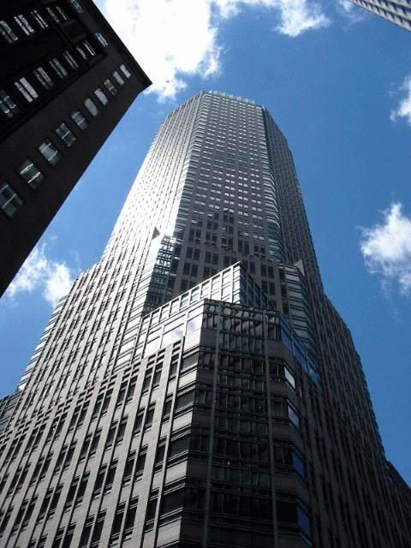
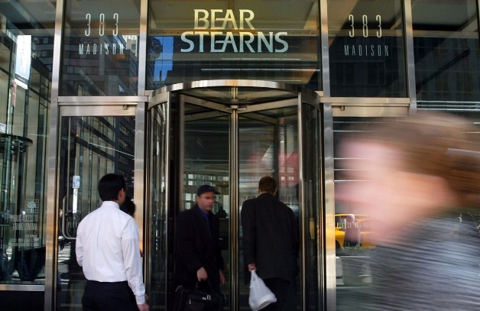
Lecciones históricas sobre automatización
A veces, las razones para no automatizar no tienen nada que ver con la tecnología, su disponibilidad o la automatización en sí
Los contratos inteligentes pueden ser útiles, pero deben usarse con precaución
Notes:
Reconocen este edificio?
Durante los años cuando vivía en Nueva York, Bear Stearns era el banco de inversiones más chévere del mundo
Tenían un edificio tal como Gotham City, con un gimnasio enorme y varios bares
Tenían un programa que pagaba las llamadas de margen automáticamente
Hasta un día cuando alguien tuvo que desconectar el ordenador físicamente, para dejar de enviar dinero
Que aprendemos de esto?
A veces, las razones para no automatizar no tienen nada que ver con la tecnología, su disponibilidad o la automatización en sí
Los contratos inteligentes pueden ser útiles, pero deben usarse con precaución

Slide 23
¿Encontraremos una utopía descentralizada?
Internet fue aclamado como el principio del fin para los intermediarios
Pero hoy tenemos más intermediarios que nunca
¿Puede el blockchain cambiar la situación? La teoría económica ya ha dado la respuesta
Costos de transacción
Asimetría de la información
80 años después, la teoría se mantiene sin cambios
Notes:
La existencia de intermediarios depende del balance entre los costos de transacción y la asimetría de la información.
El internet bajó los costos de transacción pero subió la asimetría de la información (no tenemos confianza en todo que leemos)
El blockchain puede posiblemente bajar la asimetría de información. Pero seguramente sube los costos de transacción
Los intermediarios sirven una función económica importante, y mi mejor predicción es que su existencia va a seguir

Slide 24
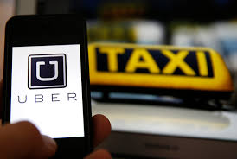
¡Mi mensaje no es negativo!
Hace cinco años, la industria del taxi pensó que su riesgo mayor era el tráfico
No sabemos lo que no sabemos
Pero sabemos suficiente para hacer juicios equilibrados

Slide 25
Resumen
‘El buen juicio es el resultado de la experiencia;
la experiencia es el resultado del mal juicio’
Mark Twain
Blockchain es solo una tecnología nueva, con sus pros y sus contras
Hay problemas comerciales donde Blockchain podría ser la solución, y otros donde no puede
Al igual que cualquiera tecnología nueva, tomará tiempo antes de que la entendamos, la apliquemos correctamente y aprovechemos sus beneficios
Tendremos que aprender mucho por el camino… Comiencen poco a poco y estén preparados para cometer errores; pero no dejen de aprender

Slide 26
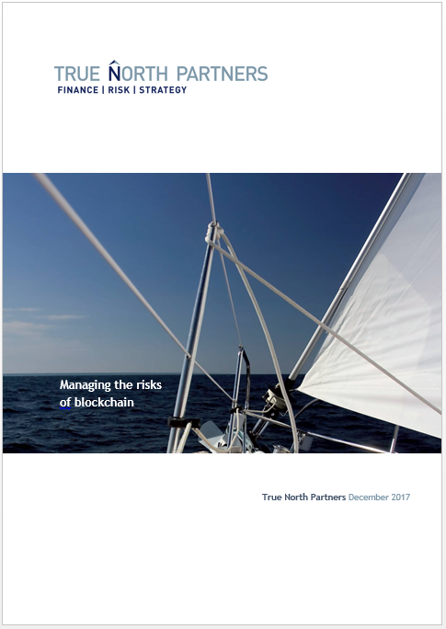
Para recibir un white paper sobre
Gestion de riesgos de Blockchain
Envíenme un correo: Periklis.Thivaios@tnp.eu

